Slide 1
PayDebt
Приложение Android

Slide 2
Фичи:
выбор контакта ВК
выбор контакта из телефонной книги
выбор валюты
То, что не успели сделать:
распределение долга между группой людей
синхронизация через Google аккаунт

Slide 3
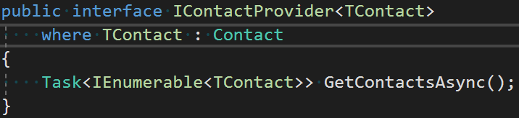
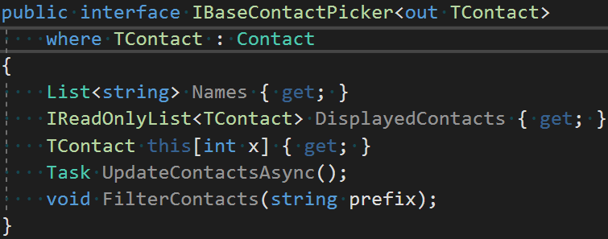
Источники контактов

Slide 4
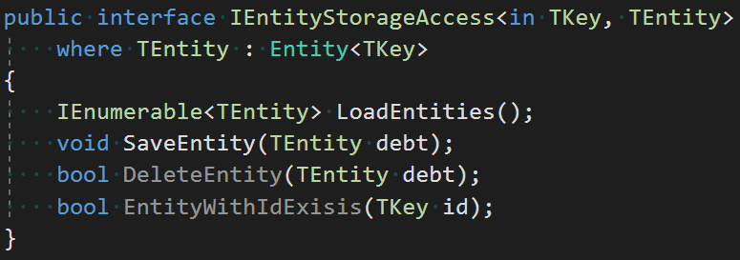
Хранилища данных

Slide 5
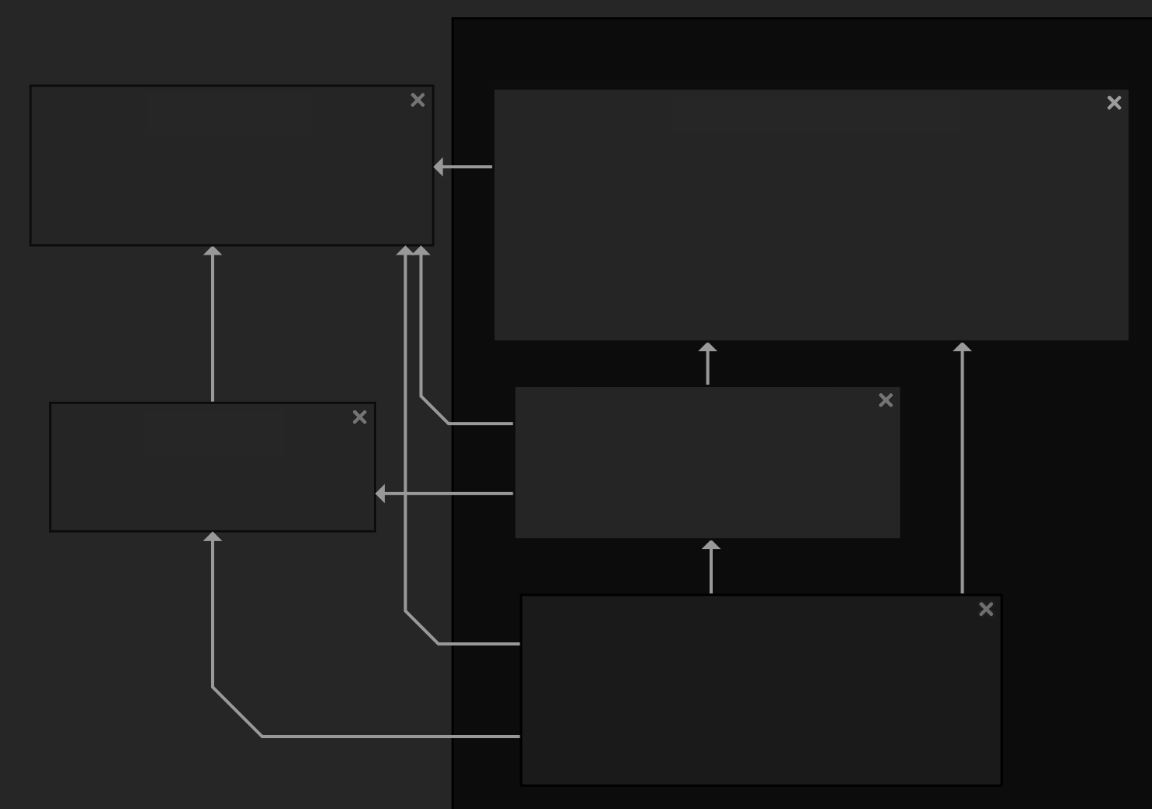
Infrastacture
App Infrastacture
DebtModel
App Model
Application

